Slide 1

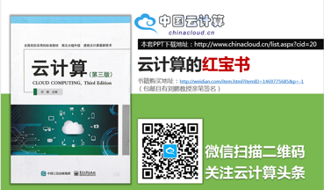



电子工业出版社《云计算(第三版)》配套课件
云计算
（第三版）
CLOUD COMPUTING Third Edition
第 4 章
微软云计算 Windows Azure(三)
主编：刘鹏 教授

Slide 2
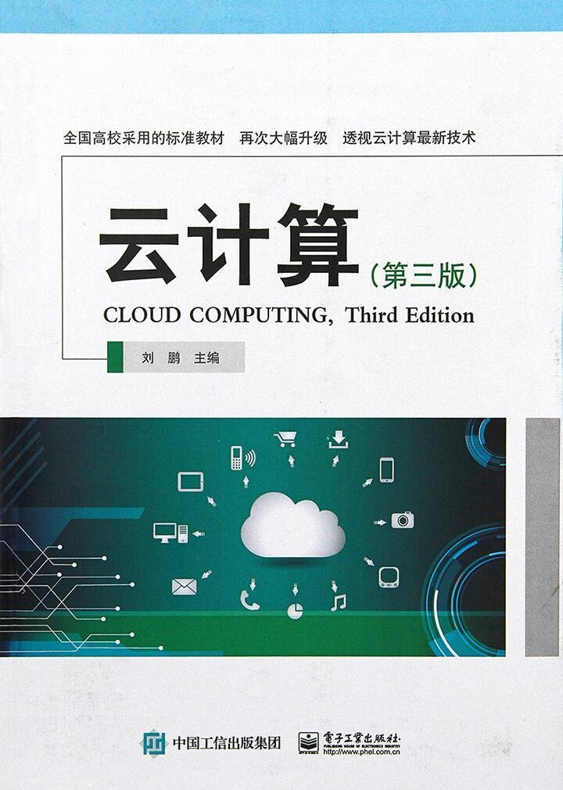

电子工业出版社《云计算(第三版)》配套课件
本套PPT下载地址：http://www.chinacloud.cn/list.aspx?cid=20
云计算的红宝书
书籍购买地址：http://weidian.com/item.html?itemID=1469775685&p=-1
（包邮且有刘鹏教授亲笔签名）
微信扫描二维码
关注云计算头条

Slide 3
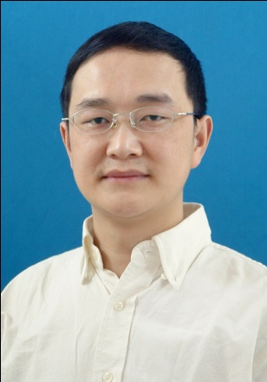
刘 鹏
教授、博导、学科带头人，清华大学博士。现任中国云计算专家咨询委员会秘书长、中国信息协会大数据分会副会长、工业与信息化部云计算研究中心专家。
主持完成科研项目25项，发表论文80余篇，出版专业书籍15本。获部级科技进步二等奖4项、三等奖4项。主编了国内第一本云计算教材《云计算》和第一本云计算编程书籍《实战Hadoop》。创办了知名的中国云计算（chinacloud.cn）和中国大数据（thebigdata.cn）网站。
曾率队夺得2002 PennySort国际计算机排序比赛冠军，两次夺得全国高校科技比赛最高奖，并三次夺得清华大学科技比赛最高奖。
荣获“全军十大学习成才标兵”（排名第一）、南京“十大杰出青年”、江苏省“333高层次人才培养工程”中青年科学技术带头人、清华大学“学术新秀”等称号。

Slide 4
4.1 微软云计算平台
4.2 微软云操作系统Windows Azure
4.3 微软云关系数据库SQL Azure
4.4 Windows Azure AppFabric
4.5 Windows Azure Marketplace
4.6 Windows Azure服务平台

Slide 5
4.4 Windows Azure AppFabric
4.4.1 AppFabric概述
4.4.2 AppFabric关键技术

Slide 6

AppFabric概述
AppFabric为本地应用和云中应用提供了分布式的基础架构服务
用户本地应用与云应用之间进行安全联接和信息传递
云应用和现有应用或服务之间的连接及跨语言、跨平台、跨不同标准协议的互操作变得更加容易
与云提供商或系统平台无关

Slide 7
4.4 Windows Azure AppFabric
AppFabric概述
AppFabric目前主要提供互联网服务总线（Service Bus）、访问控制（Access Control）服务和高速缓存服务，如图所示。
Windows Azure AppFabric
服务总线
访问控制
高速缓存
Windows Azure

Slide 8
Windows Azure AppFabric的所有部件都是在Windows Azure的基础上创建的

Slide 9
4.4 Windows Azure AppFabric
AppFabric概述
服务
总线
通过云中应用公开的终端使公开应用服务变得简单，这个终端是可以被其他应用访问的。服务总线同样能够处理网络地址转换所带来的挑战，并且可以在没有打开新的公开应用端口的情况下通过防火墙。
访问
控制
AppFabric访问控制服务简化了支撑身份认证的工作，同时也定义了一定的规则来控制用户的访问。
高速
缓存
提升应用的访问速率，可以缓存这些经常被访问的信息，从而减少应用查询数据库的次数。

Slide 10
4.4 Windows Azure AppFabric
4.4.1 AppFabric概述
4.4.2 AppFabric关键技术

Slide 11
AppFabric关键技术
服务
总线
访问
控制
高速
缓存

Slide 12
4.4 Windows Azure AppFabric
服务总线
AppFabric中，服务总线（Service Bus）解决了这些问题，如图所示。一个WCF服务可以通过服务总线注册终端，然后由客户端发现和使用这些终端访问服务。
服务总线
3发现服务总线终端
注册
1注册服务总线终端
2显示服务
总线终端
4调用服务
总线终端的操作
5调用服务
终端的操作
客户端
（本地计算机客户端
或者云中客户端）
WCF服务
（本地计算机）

Slide 13
4.4 Windows Azure AppFabric
服务总线
用户服务需要使用AppFabric服务总线的开放TCP连接显示终端，并保持这个连接一直处于开放的状态，这就解决了两个问题：
解决问题一：
解决问题二：
服务总线上的开放连接可以路由到应用程序
通过连接将消息传回应用时防火墙不会阻止该消息
服务总线充当了一个外部DMZ（Demilitarized Zone，隔离区）的角色，起到了间接阻止攻击的作用。

Slide 14
4.4 Windows Azure AppFabric
服务总线
有用的特征
支持消息
缓冲
消息缓冲是通过一个简单的队列来实现的
不需要客户端直接响应服务
存储消息持久存放在磁盘上
存放的消息通常需要进行备份
多个WCF服务监听同一个URI
服务总线通过监听服务随机传播客户端请求，
为WCF服务提供负载均衡和容错能力。

Slide 15
4.4 Windows Azure AppFabric
访问控制
身份提供者（IdPs）
访问控制
ADFS
2.0
Windows
Live ID
Google
4 验证IdP Token，通过应用规划创建AC token
Yahoo
Facebook
……
规则引擎
5 返回访问控制
Token
2 授权用户、返回
IDP Token
IdP
Token
IdP
Token
3 发送IDP
Token到访问控制
7 验证AC
Token、使用声明
AC
Token
AC
Token
应用
（自有应用或者
云应用）
浏览器
6 提交访问
控制Token
1 访问应用、重定向到IdP

Slide 16
4.4 Windows Azure AppFabric
访问控制
1
应用接受来自多个IdPs发出的身份和常见声明的Token，而不是处理包含不同声明的各种Tokens
2
访问控制是为一些IdPs提供支撑服务的，它同样可以对支持OpenID的IdP有效
3
浏览器和其他客户端可以通过OAuth 2或WS-Trust请求AC Tokens
4
为了创建应用，Windows开发者使用WIF（Windows Identity Foundation）接受AC Tokens
5
访问控制的目标是为了使创建过程变得简单

Slide 17
4.4 Windows Azure AppFabric
高速缓存
缓存服务
AppFabric高速缓存服务为Windows Azure应用提供了一个分布式缓存，同时为访问高速缓存提供了一个库
缓存数据
缓存数据
应用
缓存数据
缓存数据
Windows Azure

Slide 18

高速缓存
高速缓存服务保存每个应用角色实例近期访问数据条款副本的缓存。
如果应用需求的数据条款不在本地的高速缓存中，高速缓存库将会自动地连接高速缓存服务提供的共享高速缓存。
高速缓存可以通过一些Windows Azure实例进行传播，每个实例都保存了不同的缓存数据。

Slide 19

在Windows Azure中
AppFabric高速缓存并不是缓存最近的访问信息

Slide 20
4.4 Windows Azure AppFabric
高速缓存
Windows Server AppFabric与Windows Azure AppFabric之间最大的区别在于：
Windows Azure AppFabric是一种服务，它不需要配置服务器和管理高速缓存，而且是面向多租户的，每个应用都可以获得实例。

Slide 21
4.1 微软云计算平台
4.2 微软云操作系统Windows Azure
4.3 微软云关系数据库SQL Azure
4.4 Windows Azure AppFabric
4.5 Windows Azure Marketplace
4.6 Windows Azure服务平台

Slide 22
4.5 Windows Azure Marketplace

Slide 23
4.5 Windows Azure Marketplace
随着云计算越来越受到关注，微软提供了Windows Azure Marketplace方便顾客寻找、购买云应用和数据集。
DataMarket
无论是定制的应用还是现有的应用都可以通过REST请求或OData门户访问这些数据
Windows Azure Market
AppMarket
云应用创建者通过AppMarket可以将应用展现给潜在的用户

Slide 24
4.5 Windows Azure Marketplace
DataMarket可以查找内容提供者存储的所有种类的数据，同时检查这些数据是否满足购买者的需求。
服务资源管理器
内容伙伴
数据集
用户
数据访问
内容伙伴
数据集
REST
Odata
应用
SQL Azure
数据库
Windows Azure 计算服务
Windows Azure 存储服务
DataMarket

Slide 25
本章未完待续

Slide 26

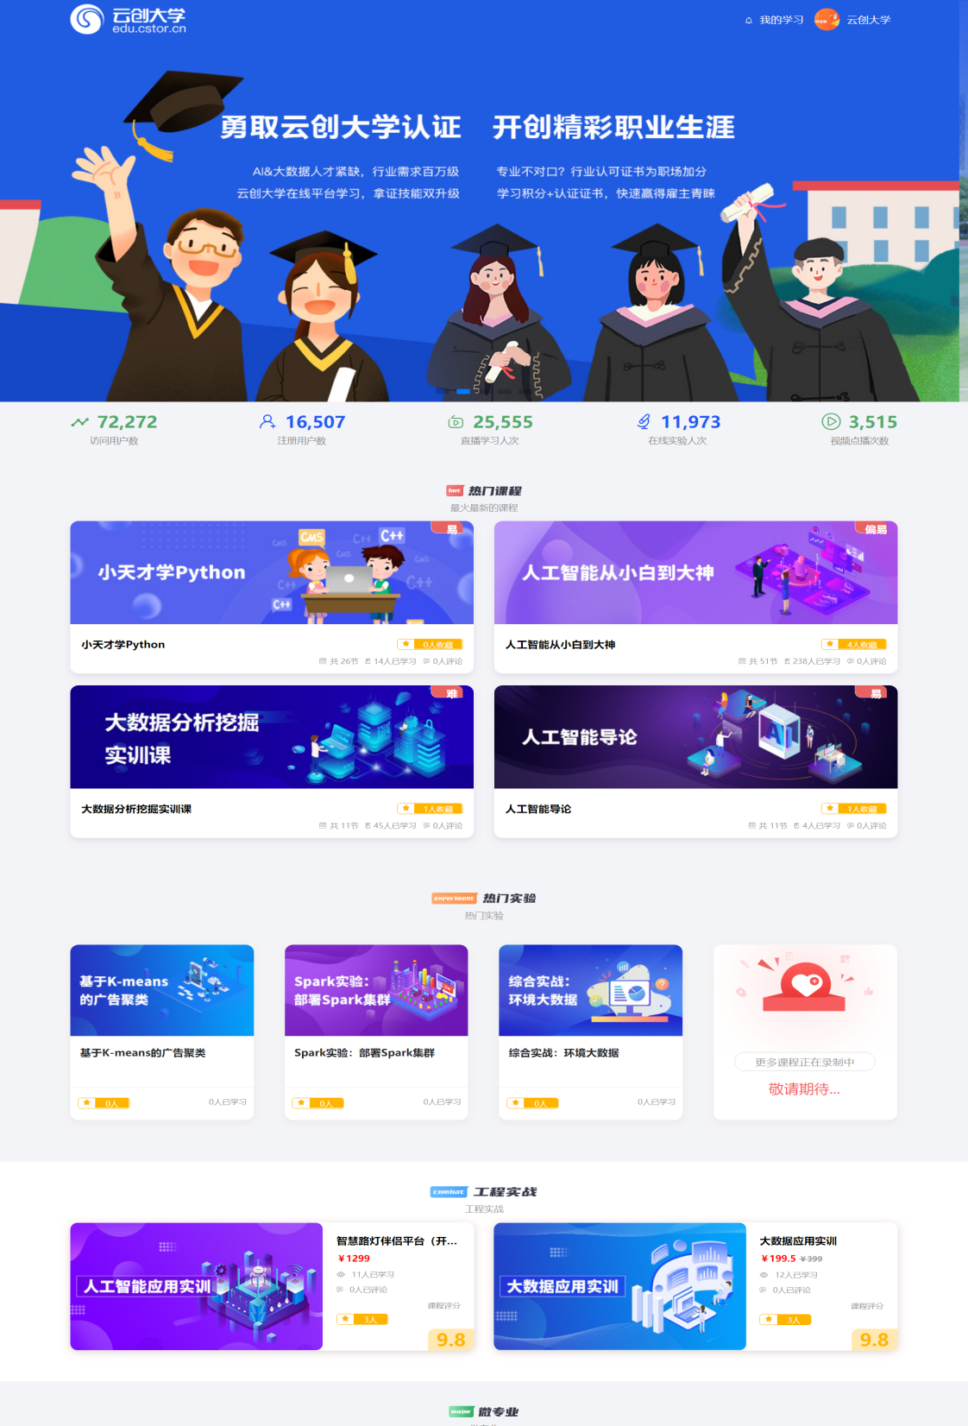



大学生如何提高实战能力，高薪就业？
学到真本事
省钱、省时间!
学习大数据、人工智能、云计算的不二之选
在线学习、在线动手做实验
学习云创大数据大量实际项目
获取云创工程师认证、工信部认证、国际认证
大数据能力分析、工作匹配、智能推荐
学到真本事，走遍天下都不怕！
云创大学网站
https://edu.cstor.cn/
云创大学微信公众号

Slide 27
















运用大数据，精彩你生活
微信公众号推荐
免费大数据APP推荐
刘鹏看未来
云创大数据
我的PM2.5
同声译
智能硬件大数据免费托管平台
环境大数据开放平台

Slide 28

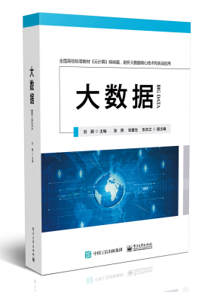


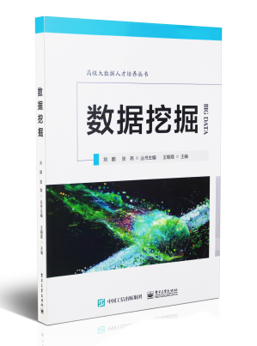



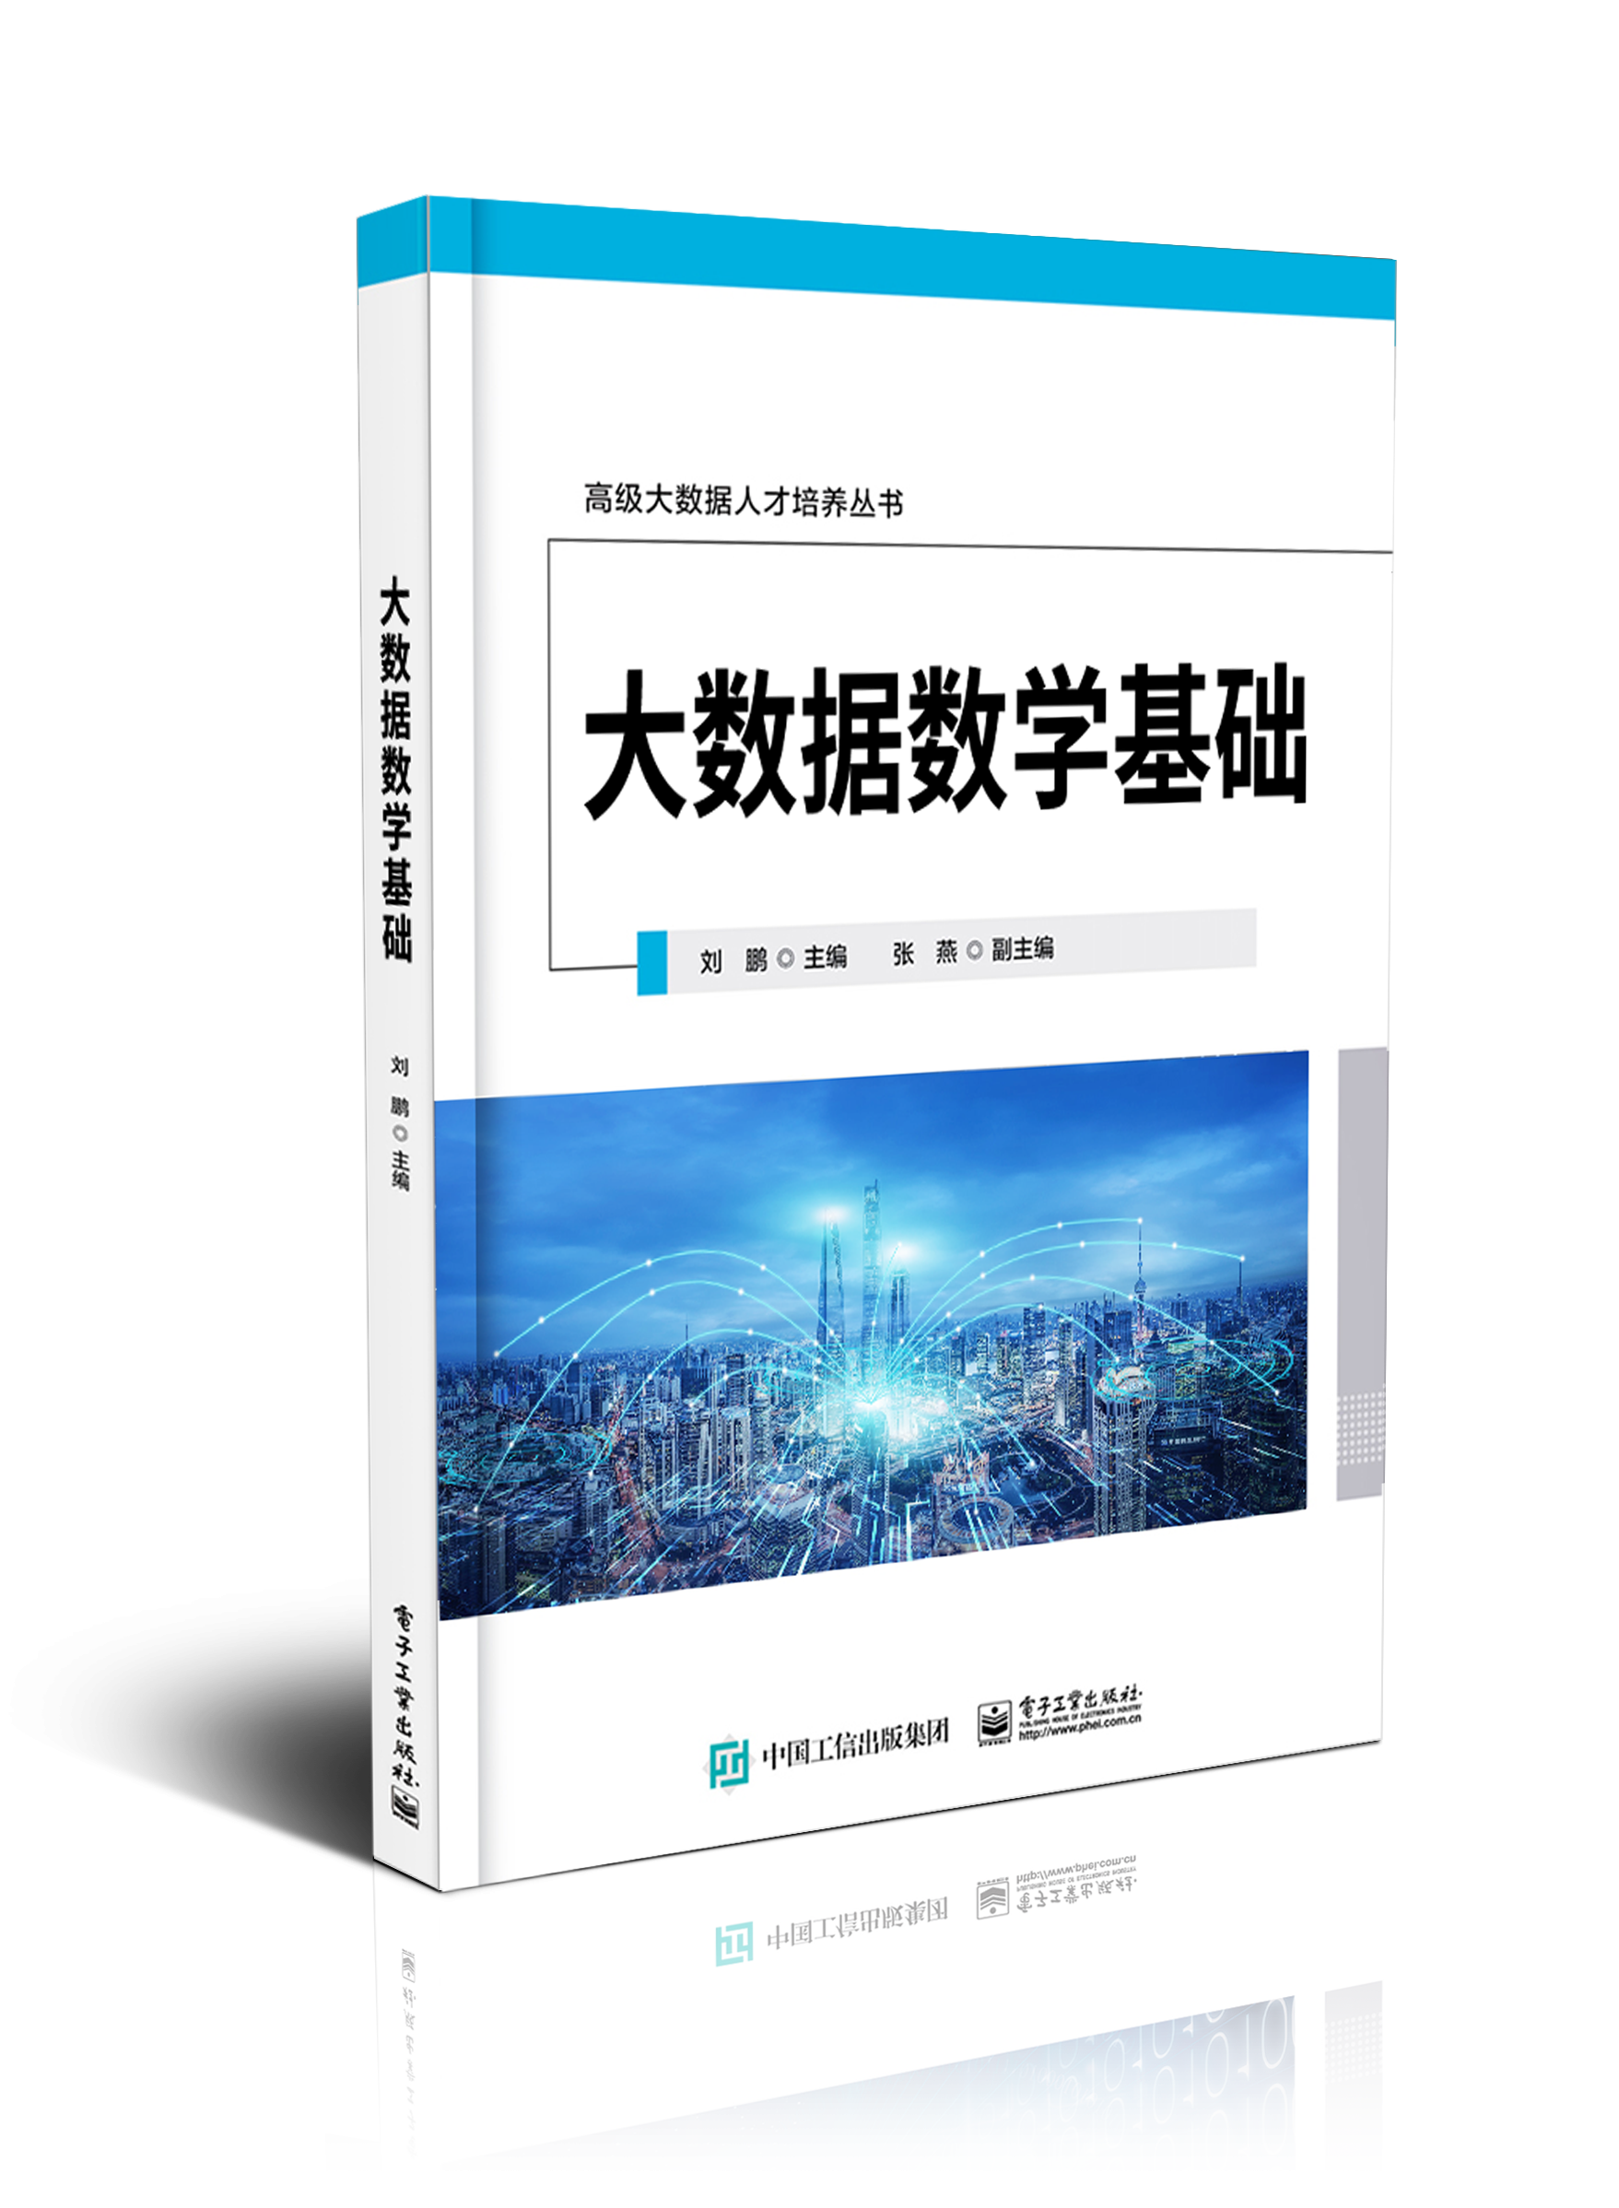














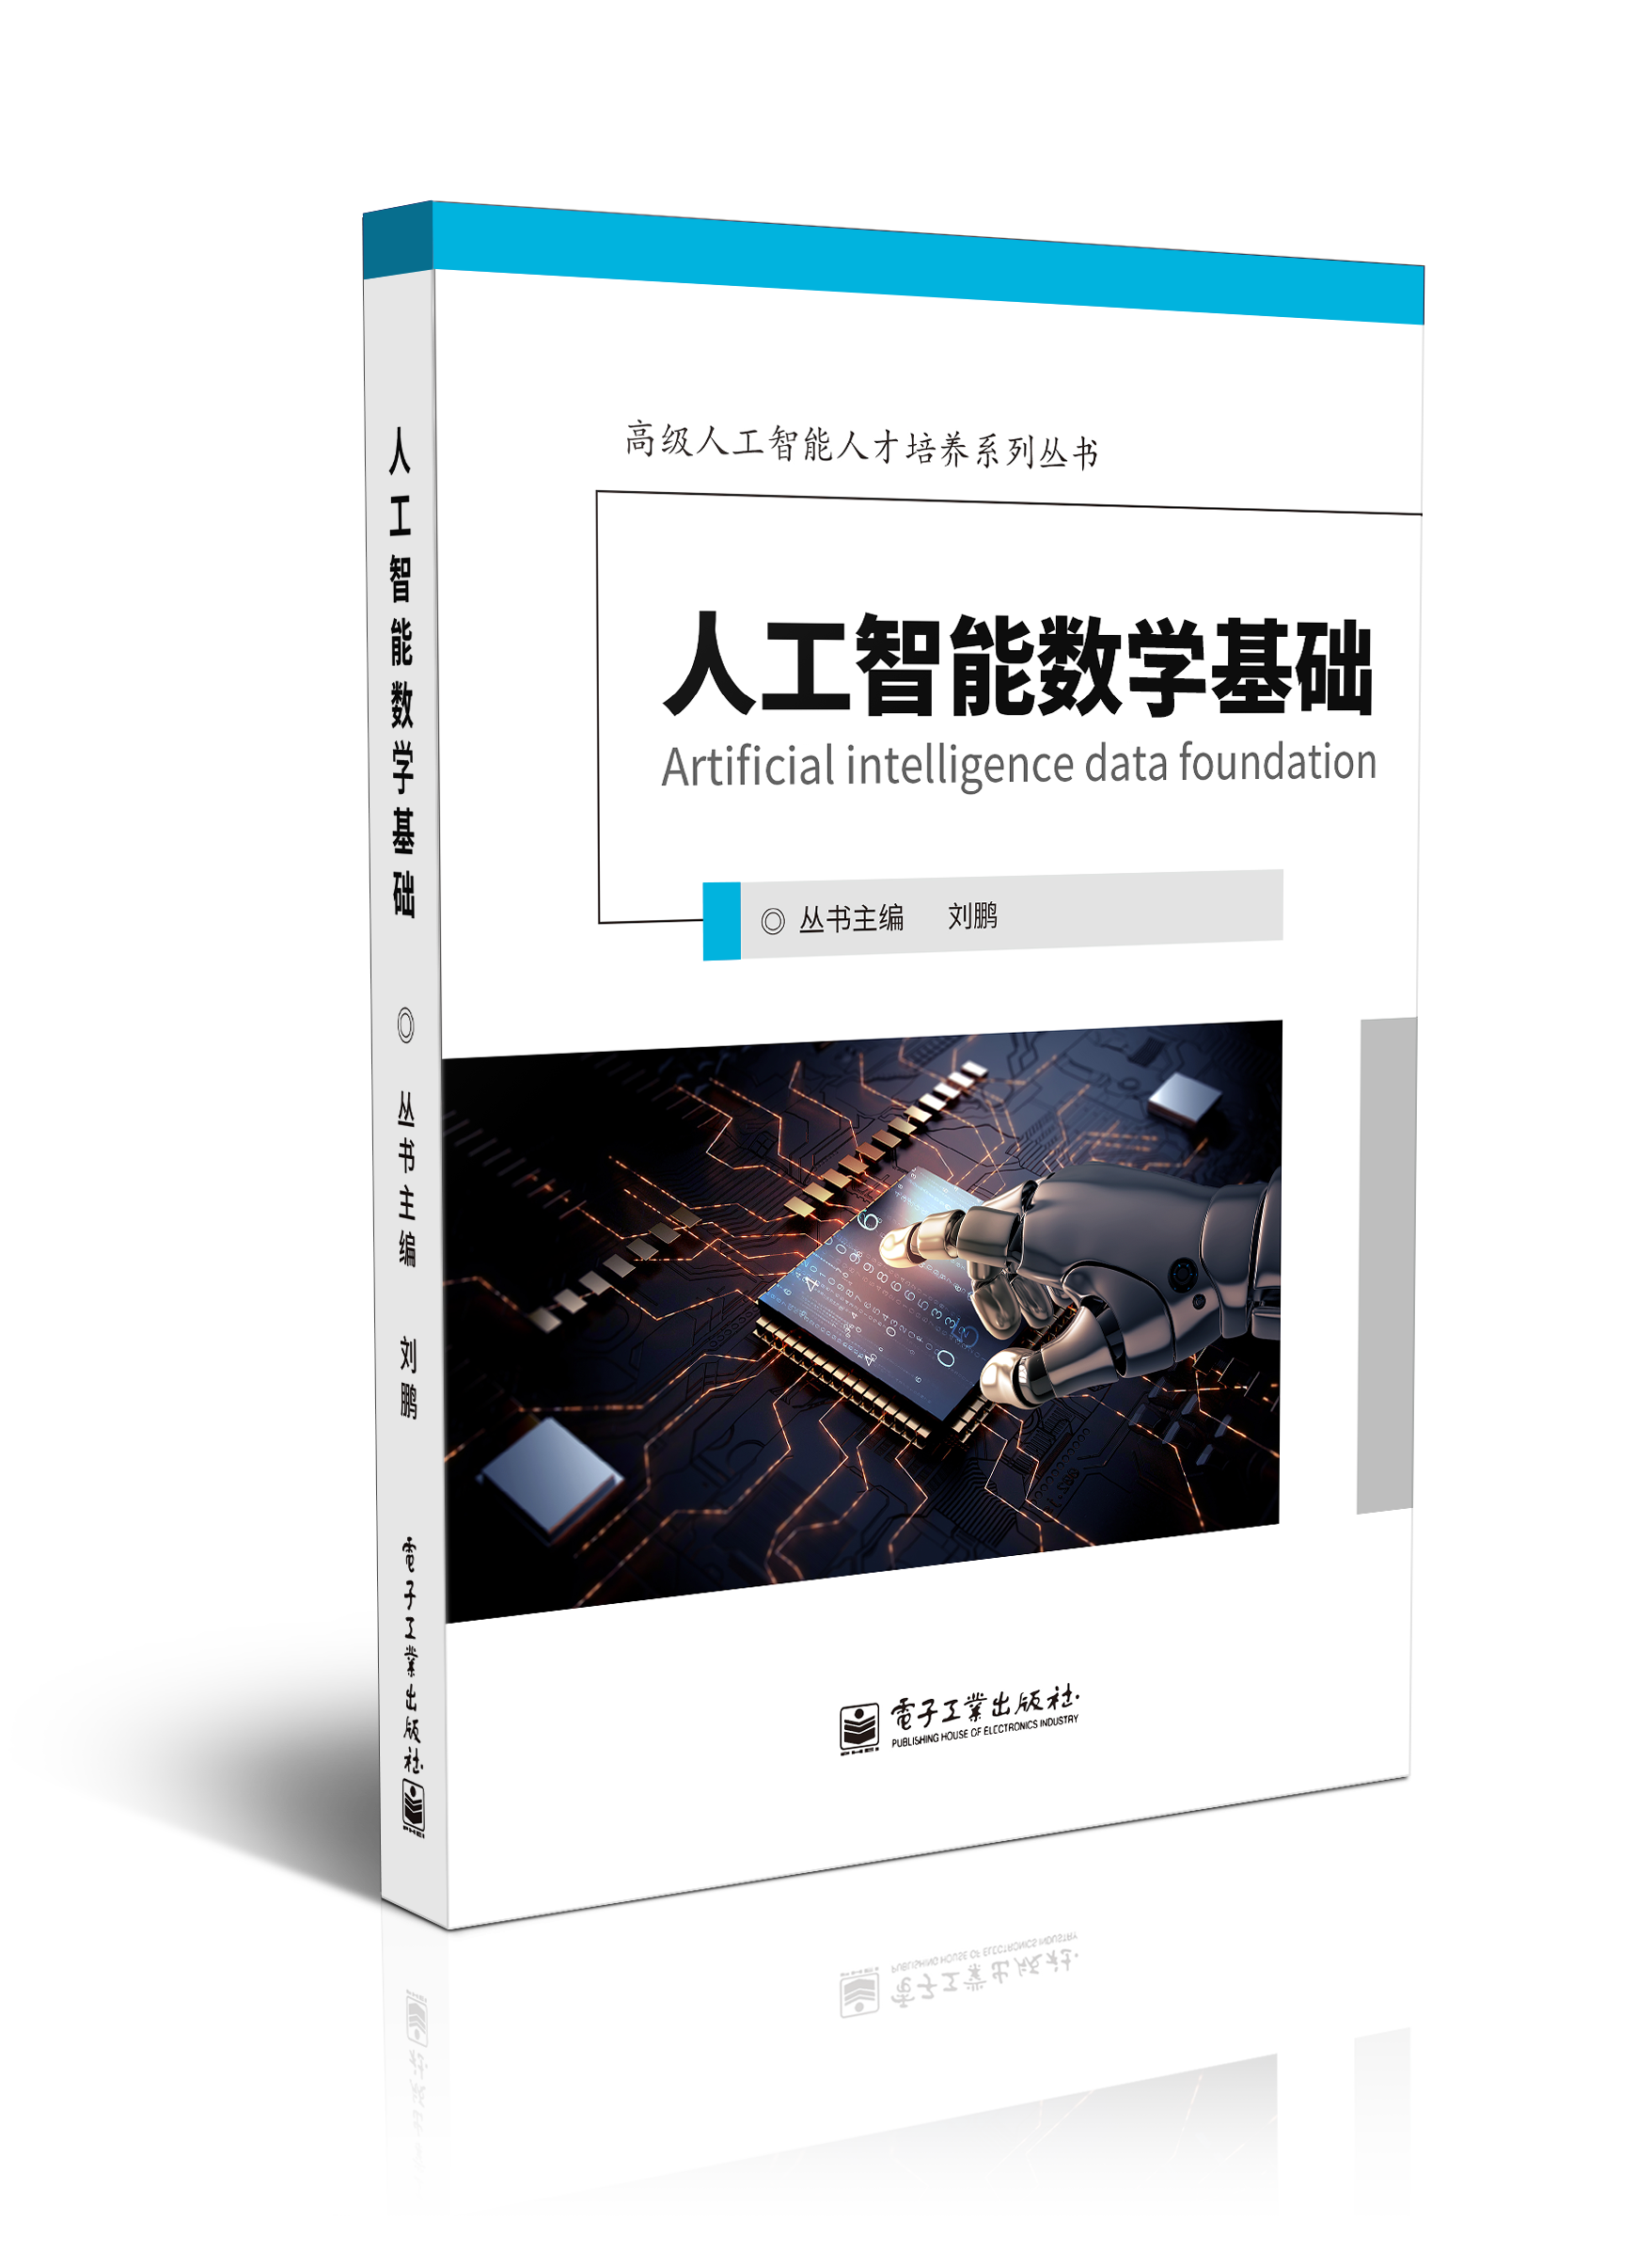






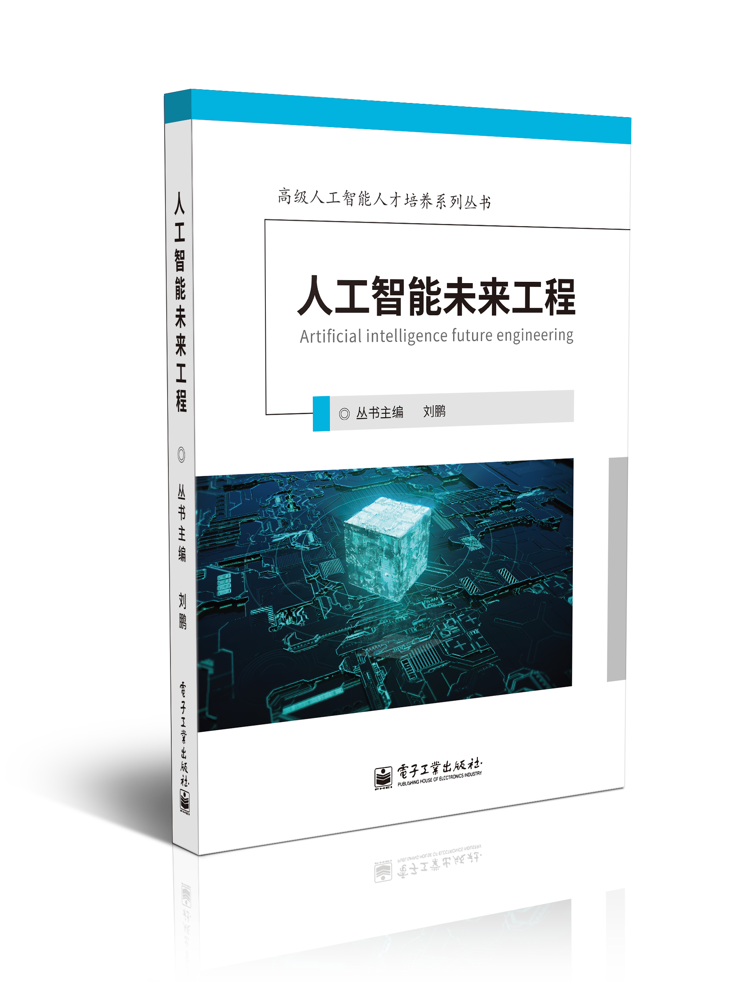
完善的课程体系：大数据方向、人工智能方向。
面向理论与实践，分为本科院校、专科院校、高职院校。

Slide 29
电子工业出版社《云计算(第三版)》配套课件
云计算
（第三版）
CLOUD COMPUTING Third Edition
第 4 章
谢谢观看
主编：刘鹏 教授

